Slide 1
KHỞI ĐỘNG

Slide 2
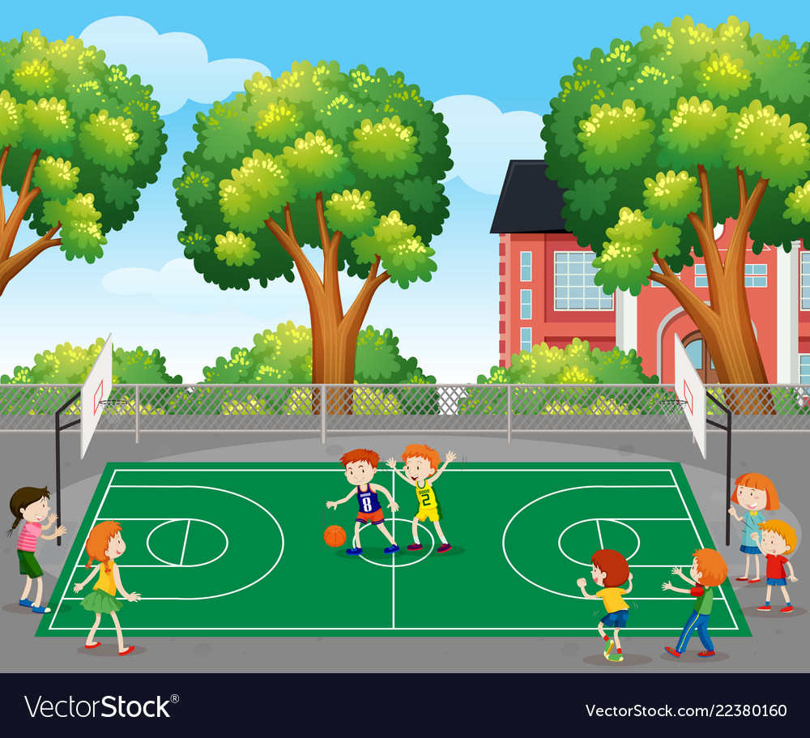
NÉM BÓNG RỔ

Slide 3
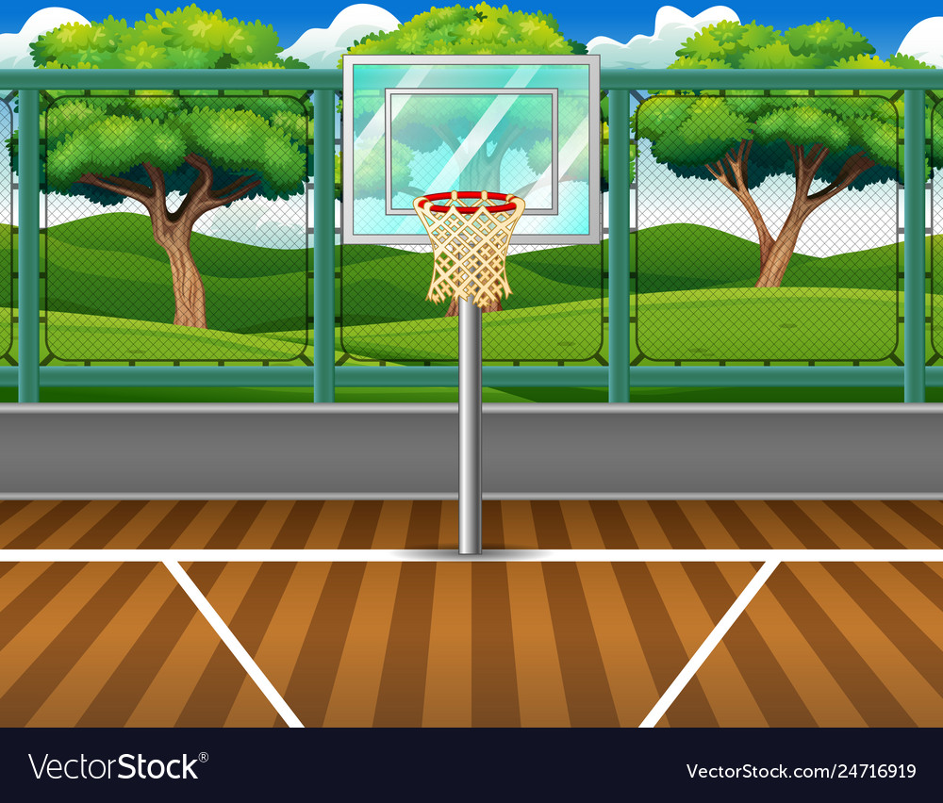
3cm = ? mm
next
40
30
20
50
Notes:
Bấm vào quả bóng

Slide 4
6000mm = ?m
next
8
7
6
9

Slide 5
20mm = ?cm
next
3
7
2
4

Slide 6
Bài 30: MI-LI-MÉT ( Tiết 2 )

Slide 7
YÊU CẦU CẦN ĐẠT
1
Thực hiện phép tính cộng, trừ với số đo độ dài mi-li-mét
Giải được các bài toán liên quan đến đơn vị mi-li-mét
2

Slide 8
LUYỆN TẬP

Slide 9
Tính
1
250mm + 100mm =
350mm
28mm
25mm + 3mm =
270mm
64mm – 15mm =
420mm – 150mm =
49mm
33mm
11mm x 3 =
25mm
50mm : 2 =

Slide 10
2
Số
?
Giảm 4 lần
Giảm 4 lần
17cm
16mm
? cm
68cm
Giảm 3 lần
? mm
26mm
60mm
15mm
Gấp 4 lần
? mm
78mm
Gấp 5 lần
80mm

Slide 11
3
Ốc sên đi từ nhà đến trường. Bạn ấy đã đi được 152mm. Quãng đường còn lại phải đi là 264mm. Hỏi quãng đường ốc sên đi từ nhà đến trường dài bao nhiêu mi-li-mét?
152mm
264mm
Nhà
? mm
Trường
Bài giải
Quãng đường ốc sên đi từ nhà đến trường dài là:
152 + 264 = 416 (mm)
Đáp số: 416 mm

Slide 12
4
Cào cào tập nhảy mỗi ngày. Ngày đầu tiên cào cào nhảy xa được 12mm. Một tuần sau thì cào cào nhảy xa được gấp 3 lần ngày đầu tiên. Hỏi khi đó cào cào nhảy xa được bao nhiêu mi-li-mét?
Tóm tắt
12mm
Ngày đầu
Một tuần sau
? mm
Bài giải
Sau một tuần, cào cào nhảy xa được là:
12 x 3 = 36 ( mm )
Đáp số: 36mm

Slide 13
Vận dụng

Slide 14
Tìm các đồ dùng có số đo đơn vị là mm?
VD: thước kẻ, độ dày quyển sách giáo khoa

Slide 15
Tạm biệt
và
hẹn gặp lại

